Slide 1
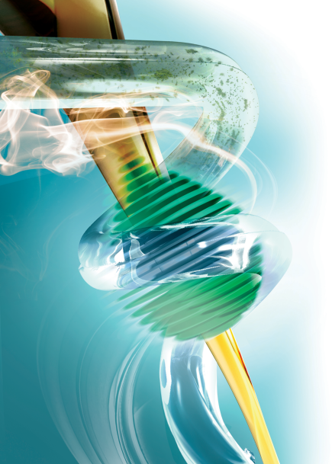



Бельгия
Главный офис

Slide 2

О компании
Компания «IAF» - первая компания в Казахстане, предоставляющая весь комплекс решений в области аспирации, газоочистки и промышленной вентиляции
На рынке Казахстана и Средней Азии более 15 лет
Более 200 установок эффективно эксплуатируемых на предприятиях Казахстана
Гарантия на оборудование и работы - 10 лет

Slide 3
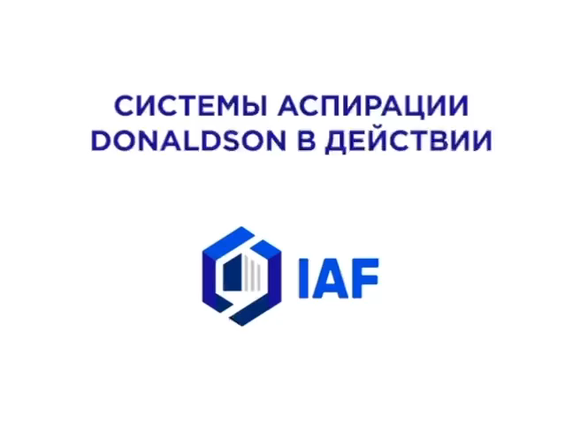
Реализованные проекты

Slide 4
Этапы реализации проекта
Проведение замеров, разработка проекта
Поставка оборудования, монтажные и пусконаладочные работы «под-ключ»
Гарантийное и сервисное обслуживание (10 лет)

Slide 5
Преимущества
Исключение локальных выбросов (отсутствие воздуховодов)
Сброс уловленной пыли в процесс в автоматическом режиме
Сохранение остаточной эмиссии ниже норм ПДК
Штат высококвалифицированных специалистов, прошедших обучение на европейских заводах-производителях
Гарантия 10 лет

Slide 6
Референции
Горнодобывающая промышленность
АО «ГМК «Казахалтын» (Бестобийская ЗИФ) – аспирация стадии третьего дробления (2016-2017гг.)
АО «ГМК «Казахалтын (Аксуйская ЗИФ) – газоочистка и аспирация плавильного цеха (2017г.)
ТОО «КазЦинк» ТОО «Altyntau Kokshetau» - Аспирация КСМД, БДР, напольного склада Васильковский ГОК г. Кокчетав;
АО «АК Алтыналмас» м.Пустынное - аспирация ДСК первичного дробления; КВД и другие;
АО «АК Алтыналмас» м.Акбакай - аспирация существующей фабрики;
ПФ ТОО «KSP Steel» производство ферросплавов - аспирация системы газоочистки плавильных печей;
Энергетика
АО «ЕЭК» Аксуйская ГРЭС – монтаж системы вентиляции энергоблока №5;
АО «Станция Экибастузкая ГРЭС-2» - аспирация цехов дробильного корпуса топливно-транспортного цеха;
АО «Астана Энергия» – аспирация цехов системы тракта топливоподачи ТТЦ ТЭЦ-1, ТЭЦ-2 г. Астана;
АО «Павлодар Энерго» - Аспирация цехов топливоподачи ТЭЦ-3 г. Павлодар;
ТОО «Казахмыс Энерджи» - Аспирация ТТЦ Топарской ГРЭС, Балхашской ТЭЦ;

Slide 7

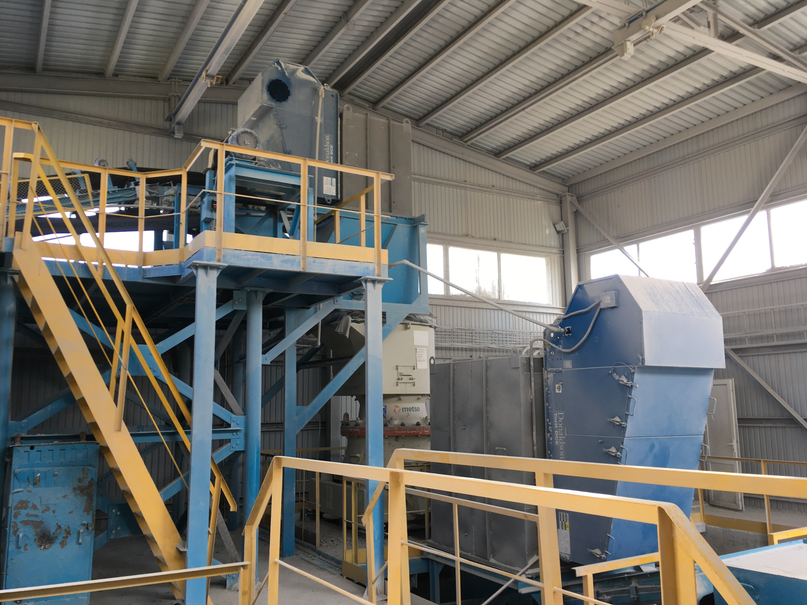
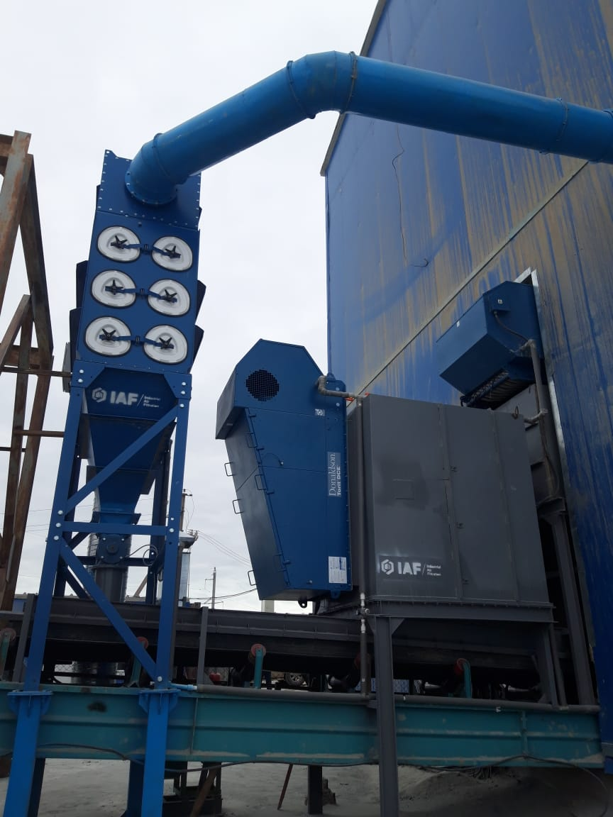
Успешно реализованные проекты
До реализации проектов остаточная запыленность воздуха превышала нормы ПДК в 10-400 раз.
После реализации проектов остаточная запыленность воздуха ниже норм ПДК 4 мг/м³.

Slide 8
Группа компании FILTER-TECHNICS
Бельгия FILTER-TECHNICS HEADQUARTER Антверпен
Казахстан FilterTechnik Central Asia LLP Нур-Султан
Словакия FILTER-TECHNIK SK Жилина
Россия Filtration Technical Company LLC Санкт-Петербург
Чехия FILTER-TECHNICS CZ Йиглава
Польша FILTER-TECHNICS Августов
Румыния FILTER-TECHNICS Констанца

Slide 9
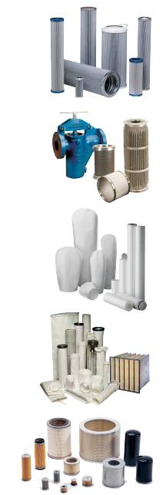

Основатель компании
Барт Сметс
FILTER-TECHNICS bvba,
Адрес : A. Van Roeyenstraat 28 2070 Zwijndrecht, Belgium
Тел.: +32 3 254 0567
Моб.: +32 495 577636
Info@filter-technics.be
www.filter-technics.be

Slide 10
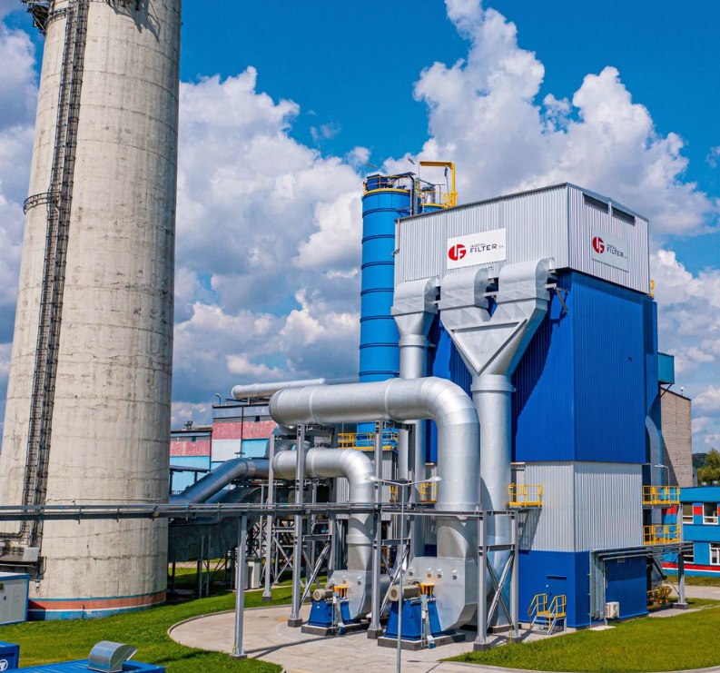
ПРИМЕРЫ ИЗГОТОВЛЕНИЯ
Pruszkow power plant
Польша
Сокращение бюджета проекта на 36%

Slide 11
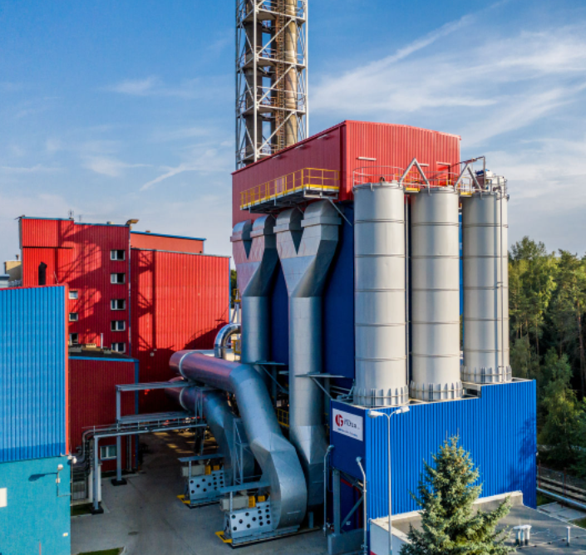
ПРИМЕРЫ ИЗГОТОВЛЕНИЯ
Cierny Vah power plant
Словакия
Сокращение бюджета проекта на 23%
Сроки реализации проекта с 16 до 9 месяцев

Slide 12
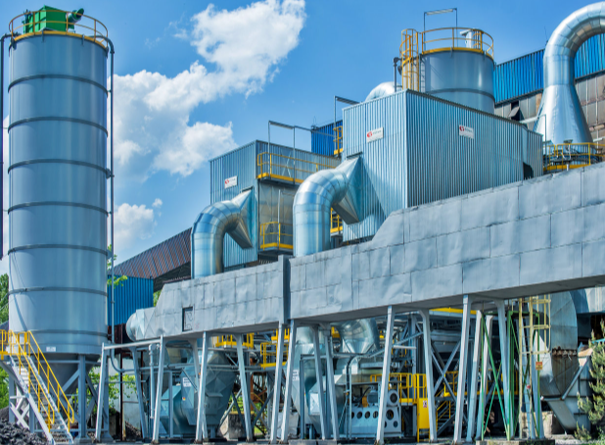
ПРИМЕРЫ ИЗГОТОВЛЕНИЯ
Rovinari power plant
Румыния
Сокращение бюджета проекта на 28%
Сроки реализации проекта с 18 до 10 месяцев

Slide 13





технологии
FUMES DE-SULFURING SYSTEMS
УСТАНОВКА ДЕСУЛЬФУРАЦИИ ТОПОЧНЫХ ГАЗОВ
NOX REDUCTION Selective, catalytic & non-catalytic
УМЕНЬШЕНИЕ NO_{X} В ТОПОЧНЫХ ГАЗАХ
HORIZONTAL & VERTICAL BAG FILTER HOUSINGS
МЕШОЧНЫЙ & ГОРИЗОНТАЛЬНЫЙ МЕШОЧНЫЙ ФИЛЬТР
CYCLO-FILTERS
ЦИКЛОФИЛЬТРЫ
GAS COOLERS
ОХЛАДИТЕЛИ ГАЗОВ

Slide 14
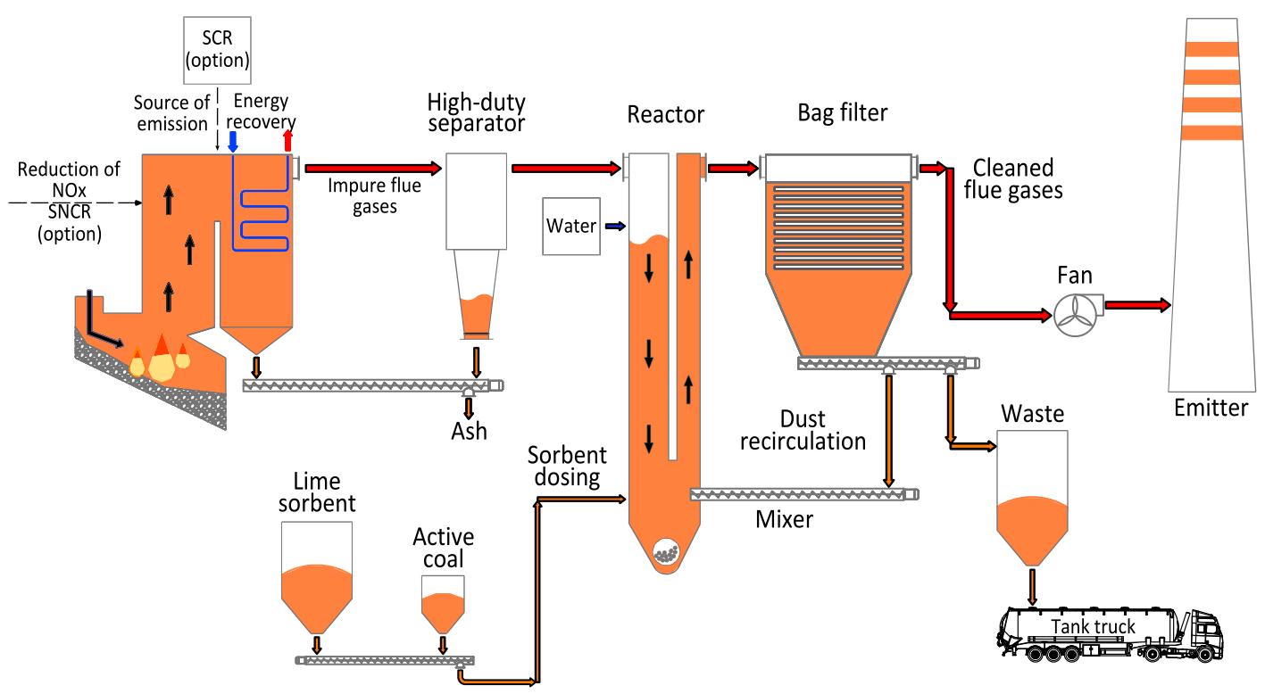
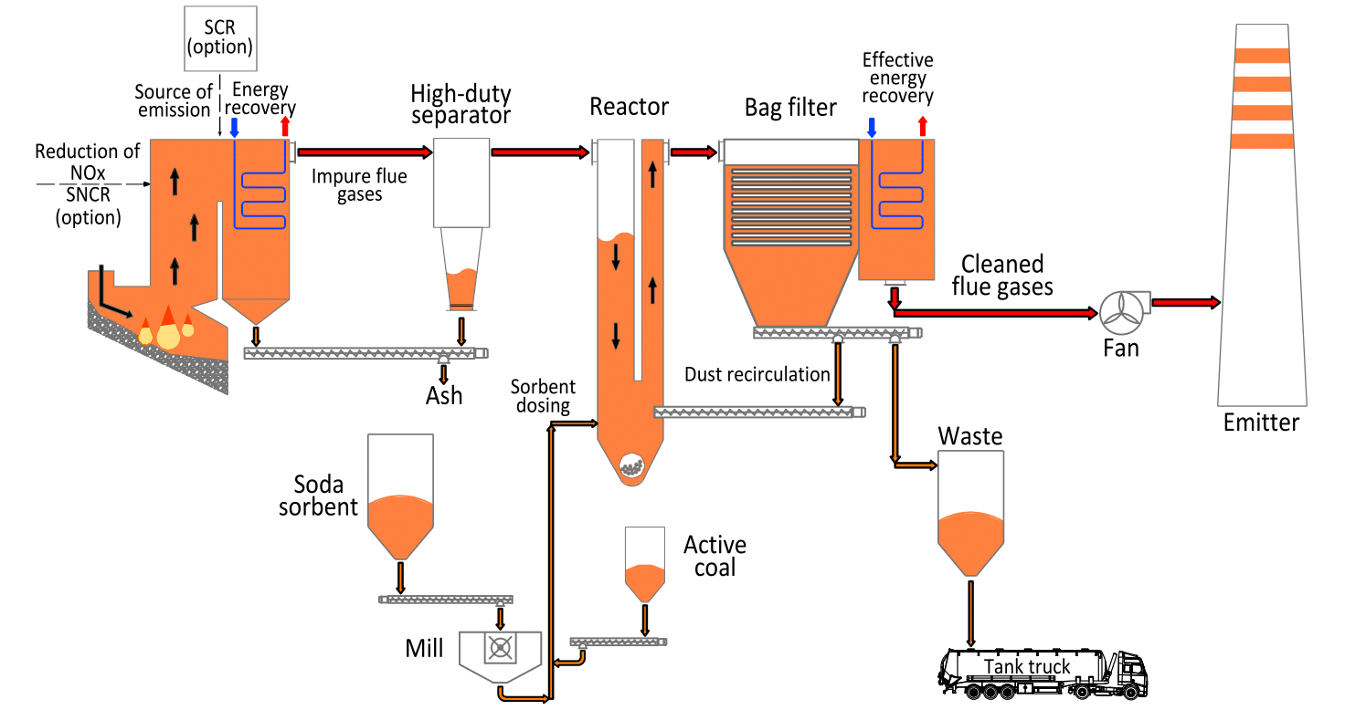
FUMES DE-SULFURING SYSTEMS
УСТАНОВКА ДЕСУЛЬФУРАЦИИ ТОПОЧНЫХ ГАЗОВ
Технологии снижения выбросов всех газообразных соединений, перечисленных в заключениях по НДТ (BAT) и Директиве по СВУ (IED Directive)
Десульфурация с использованием механического реактора или десульфурация с помощью реактора с псевдоожиженным слоем.
В каждом из них в качестве сорбента может использоваться известь или сода.
СИСТЕМЫ С МЕХАНИЧЕСКИМ РЕАКТОРОМ (ПЫЛЬ, SOx, NOX)НА ИЗВЕСТЕВОМ СОРБЕНТЕ
НА СОДОВОМ СОРБЕНТЕ

Slide 15
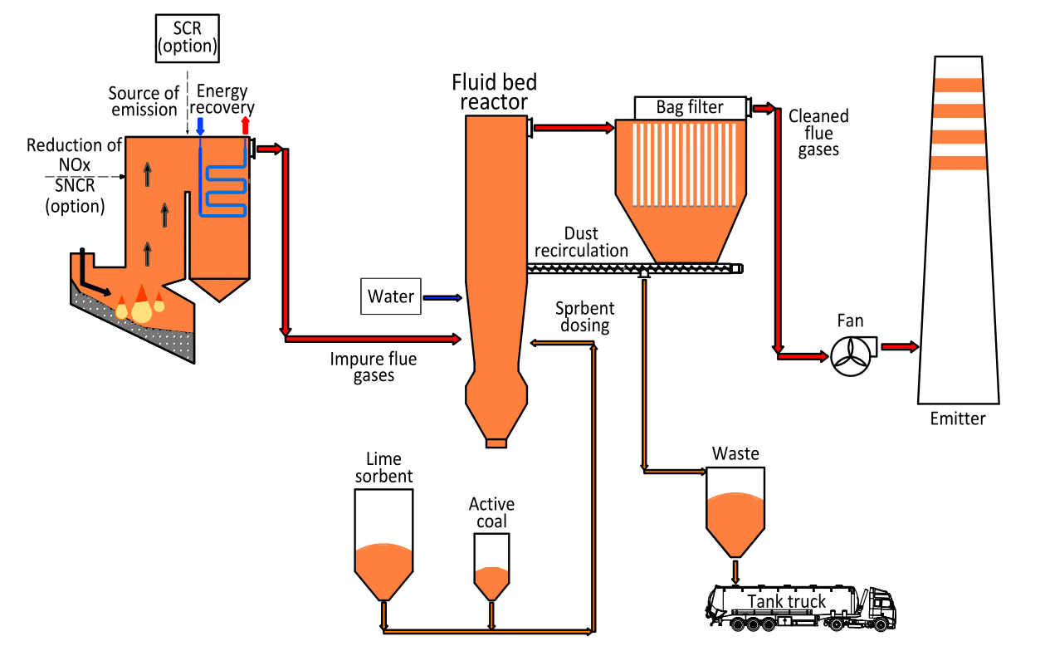
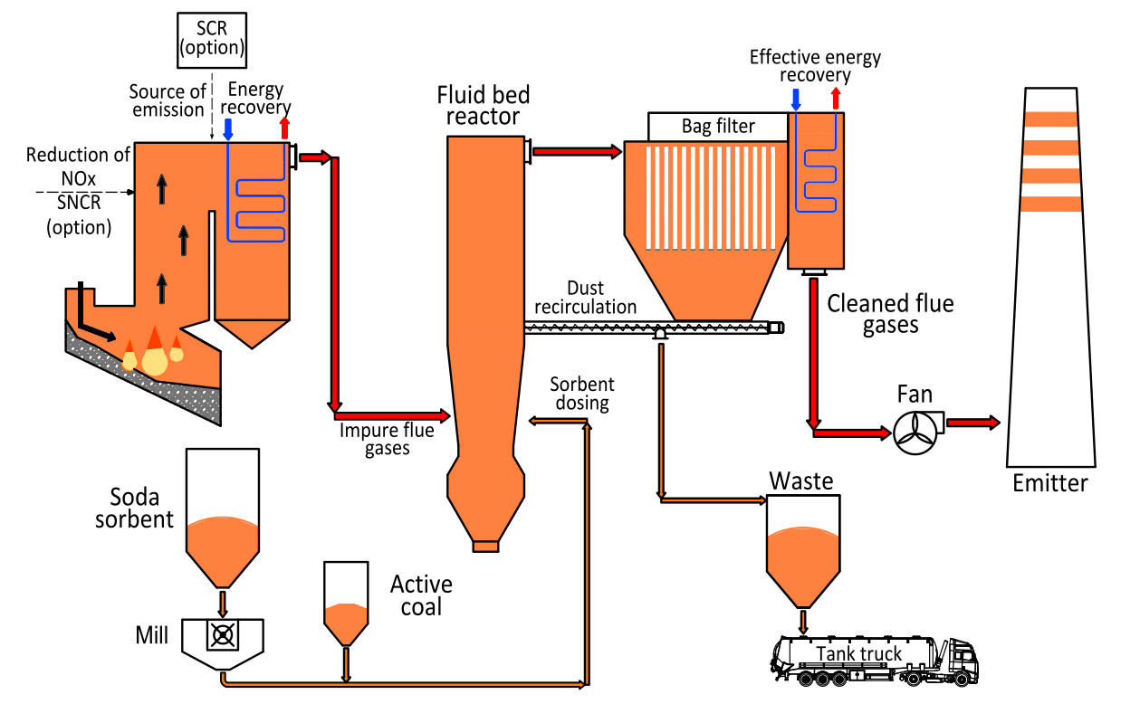
FUMES DE-SULFURING SYSTEMS
УСТАНОВКА ДЕСУЛЬФУРАЦИИ ТОПОЧНЫХ ГАЗОВ
СИСТЕМЫ С РЕАКТОРОМ КИПЯЩЕГОСЯ СЛОЯ (ПЫЛЬ, SOx, NOx)НА ИЗВЕСТЕВОМ СОРБЕНТЕ
НА СОДОВОМ СОРБЕНТЕ

Slide 16
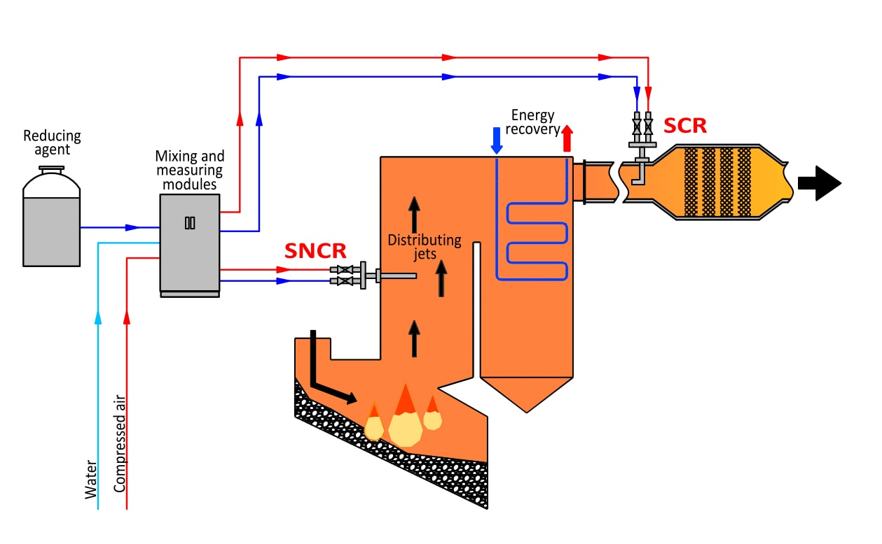
NOX REDUCTION Selective, catalytic & non-catalytic
УМЕНЬШЕНИЕ NO_{X} В ТОПОЧНЫХ ГАЗАХ
СНКВ (SNCR) : Селективный, некаталитический метод восстановления, применяемый при высоких температурах дымовых газов 850 – 1080 °C
СКВ (SCR) : Селективный метод каталитического восстановления, применяемый при низких температурах газов 180 – 470 °C.
КОМБИНИРОВАННЫЙ МЕТОД: Комбинация методов СНКВ и СКВ.
Основа метода СНКВ (SNCR method) Реакции, протекающие в процессе NO:
NH2 + NO -> H2O + N2
В качестве агента, снижающего NOx,
Мочевина - (NH2)2CO
Аммиак – NH3
Аммиачная вода - NH4OH

Slide 17
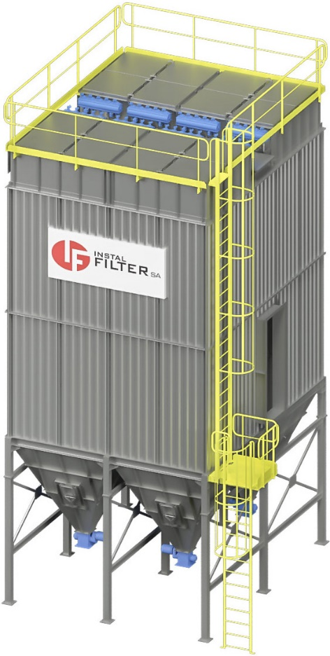
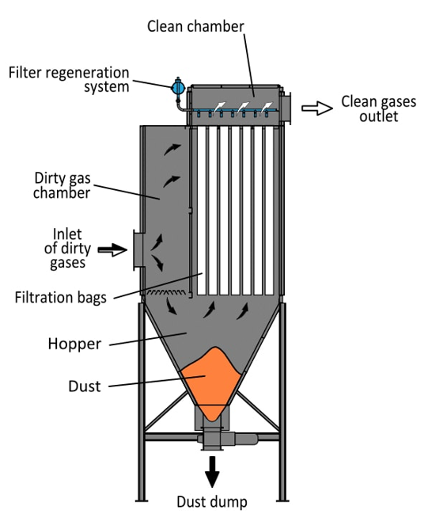
HORIZONTAL & VERTICAL BAG FILTER HOUSINGS
ГОРИЗОНТАЛЬНЫЙ & вертикальный рукавный ФИЛЬТР
Вертикальные рукавные фильтры – это традиционные пылеулавливающие установки с рукавами закрепленные в вертикальной системе.
Преимущества:
Удаление сухой пыли из газов во всех отраслях промышленности
Способность очищать большое количество газов - более 1 000 000 м³/ч.

Slide 18
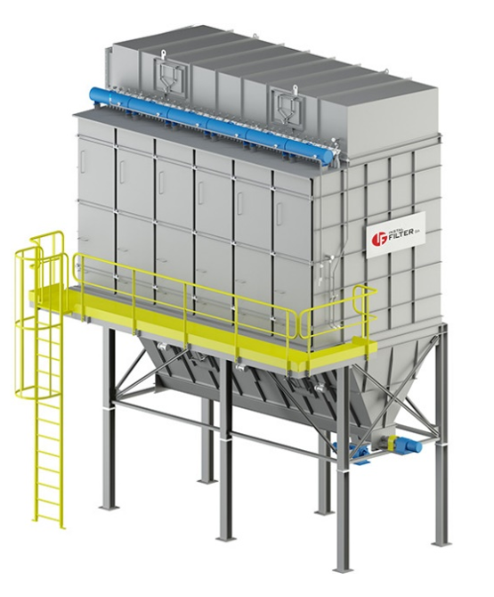
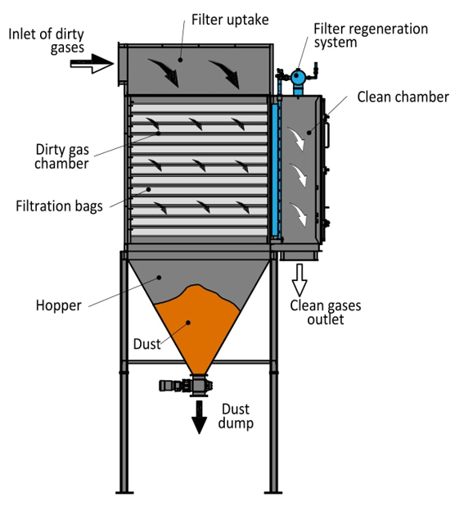
HORIZONTAL & VERTICAL BAG FILTER HOUSINGS
ГОРИЗОНТАЛЬНЫЙ & вертикальный рукавный ФИЛЬТР
Горизонтальные рукавные фильтры – это современные устройства, предназначенные для обеспыливания загрязненных промышленных газов.
Преимущества:
Высокая эффективность процесса обеспыливания
Низкие капитальные и эксплуатационные затраты
Компактность установок

Slide 19
MANUFACTURING
CONCEPT
ПРОИЗВОДСТВЕННАЯ
КОНЦЕПЦИЯ
Объединить лучших мировых производителей
Международные производители будут производить от 40 до 60% системы
Остальная часть системы будет сделана на месте. → снизить цену на 30-50%
Проектируется и
обслуживается нашим
опытным обученным персоналом
Качество контролируется нашими квалифицированными специалистами
Предоставляем полный сервис и запасные части

Slide 20
СПАСИБО ЗА ВНИМАНИЕ!

